Slide 1


玻璃外观检测视觉方案（2D）
►
VISION PLAN

Slide 2
目录：
一．项目描述 二．项目验证
三．配置清单 四．逻辑流程
五. 评估结果&注意事项 六．售后服务说明

Slide 3

一．
项目描述
●产品名称：玻璃
●检测内容：划痕
●产品材质：玻璃
●产品颜色：透明
●检测区域(mm × mm)：100.0 * 200.0
●最大工作距离(mm)：不限制
●最小工作距离(mm)：不限制
●来料方式：传送
●最小缺陷分辨要求(mm)：0.1
●检测节拍(pcs/min)：不限制
●检测时产品运动速度(m/s)：0
●工作距离(mm)：307
方案布局图

Slide 4

二．
项目验证
参数名称 | 参数值
面阵相机型号 | MV-CH120-10UC
面阵相机类型 | 面阵相机
相机接口类型 | USC3.0
相机像素 | 4096 * 2460
镜头型号 | FA3520A
镜头品牌 | CHIOPT
镜头焦距 | 35mm
镜头接口 | C
A(工作距离) = 307mm, B(视野宽度) = 110mm, C(视野长度) = 110mm
视野图

Slide 5

二．
项目验证
检测流程示意
检测流程

Slide 6
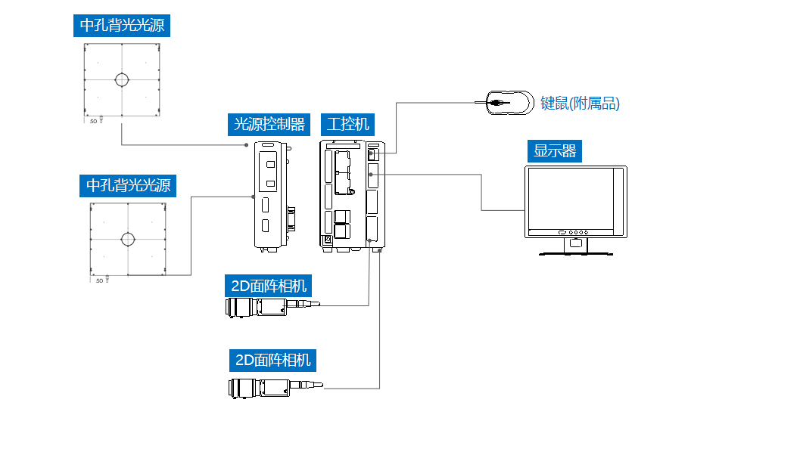
三．
配置清单
系统构成

Slide 7
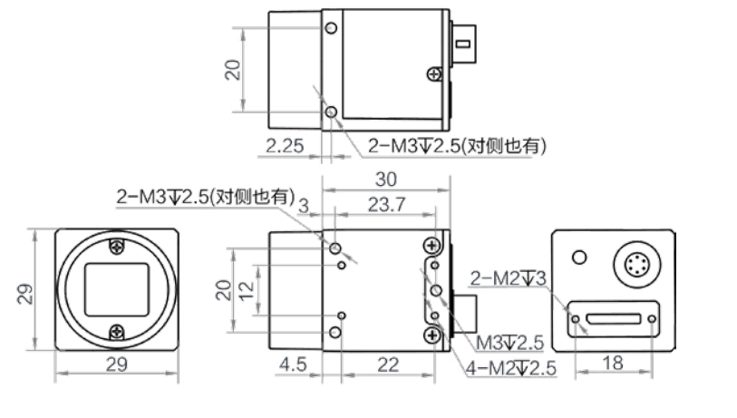
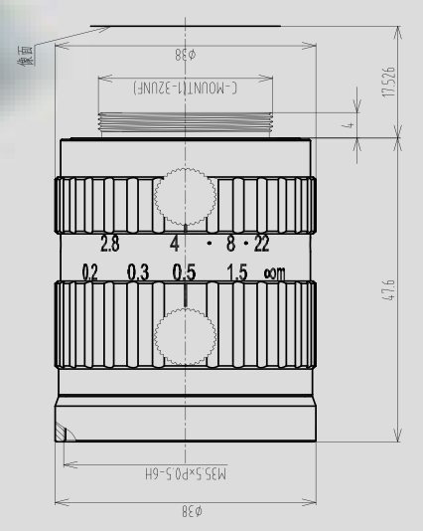
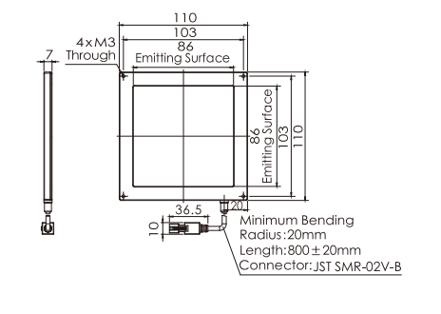
三．
配置清单
尺寸图
相机尺寸图
光源尺寸图
镜头尺寸图

Slide 8
三．
配置清单
序号 | 名称 | 型号 | 单位 | 数量 | 厂家
1 | 面阵相机 | MV-CH120-10UC | 台 | 2 | hikvision
2 | 镜头 | FA3520A | 个 | 2 | CHIOPT
3 | 光源 | OPT-FLC10110 | 个 | 2 | OPT
4 | 工控机 | - | 台 | 1 | -
5 | 显示器 | - | 台 | 1 | -
6 | 软件 | MechMind-DLK | 套 | 1 | MechMind

Slide 9
四．
逻辑流程
逻辑流程
├── 图像采集
│ └── 使用高分辨率工业相机采集玻璃表面图像，采用背光或侧光照明方案增强划痕对比度。确保图像无过曝/欠曝，透明材质需通过偏振光或暗场照明消除反光干扰
├── 预处理
│ ├── ROI截取：框选100*200mm检测区域
│ ├── 亮度/对比度调整：增强划痕与背景的灰度差异
│ └── 掩膜处理：遮盖玻璃边缘非检测区域及固定干扰物
├── 缺陷分割
│ ├── 数据标注
│ │ ├── 使用多边形工具精细标注所有划痕区域
│ │ ├── 设置全局掩膜排除非缺陷特征相似区域
│ │ └── 划分训练集（80%）与验证集（20%）
│ ├── 模型训练
│ │ ├── 输入尺寸设置为1024*1024（确保0.1mm缺陷可识别）
│ │ ├── 启用数据增强（旋转±5°、缩放±10%）
│ │ └── 采用高精度模型类型（缺陷分割模块）
│ └── 模型验证
│ ├── 调整交并比阈值至0.7（确保细小划痕检测）
│ └── 通过匹配矩阵优化漏检/误检样本
└── 结果处理
└── 输出缺陷区域坐标及面积，标记NG图像并生成检测报告

Slide 10
五．
评估结果&注意事项
05 评估结果 & 注意事项
现场环境
相机安装
物料一致性
风险点：风险点：环境光干扰导致玻璃反光影响划痕检测
解决方案：解决方案：采用中孔背光源+偏振滤光片消除环境光干扰
风险点：风险点：相机安装角度偏差导致焦点不清晰
解决方案：解决方案：使用三维调节支架精确校准光轴与玻璃表面垂直
风险点：风险点：不同批次玻璃透光率差异影响缺陷识别
解决方案：解决方案：预处理阶段增加自适应亮度补偿算法

Slide 11
六．售后服务说明
该设备上线后使用初期，我们会派专人进行全程跟踪： 处理解决可能发生的设备异常； 对现场人员进行培训指导。 设备交付后：售后服务一年。 若客户提出设备升级需求，我们会及时为您提供升级新方案。
联系我们： 邮箱：image@ytzrtx.com 电话：0535-2162897 地址：烟台致瑞图像技术有限公司

Slide 12
THANKS

